Slide 1
Enrutamiento estático en anillo
Pablo Rodríguez

Slide 2
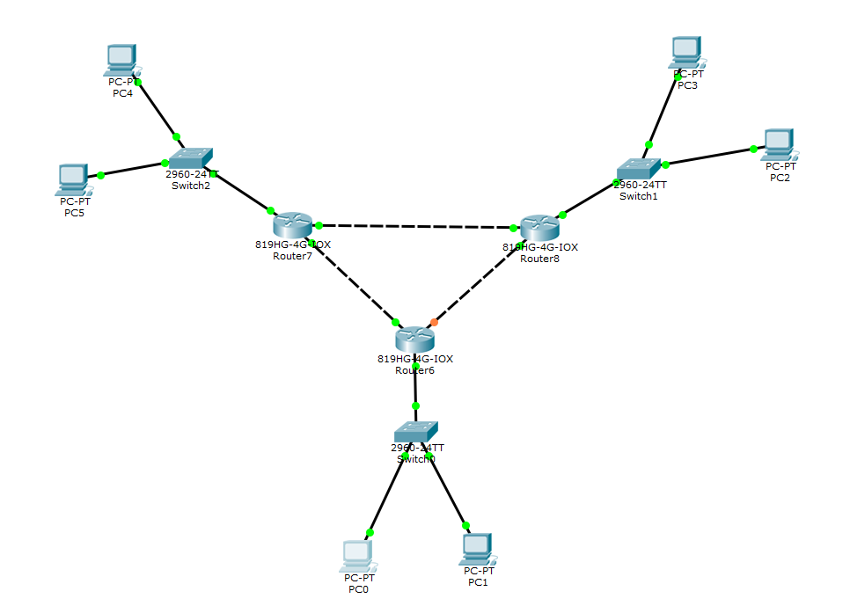
Estructuración de la red
Formamos una estructura en la que haya 3 routers, 3 switches y por ultimo 2 ordenadores conectados a cada switch, esto da un total e 6 ordenadores, la topología creada es de anillo.

Slide 3
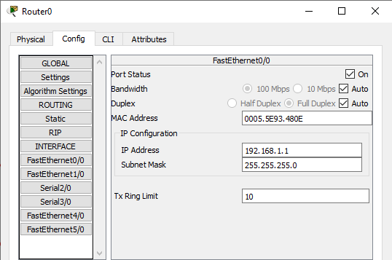
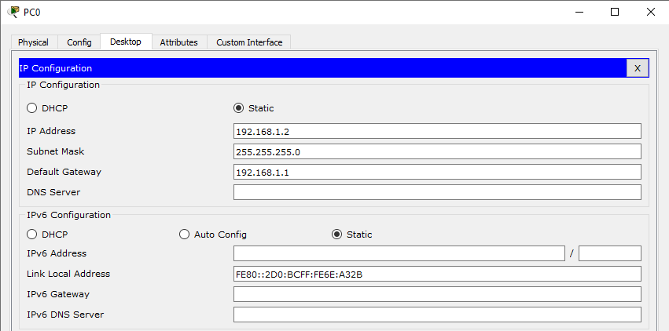
Direcciones ip y activación de interfaces
Asignamos todas las direcciones ip a los Pc y a los routers, Despues nos dirigimos a los routers y les configuramos las interfaces conectadas, la que se conecta con el switch y las que se conectan con los demás routers, esto enlazará todo y podremos enviar ping desde un equipo de una red al de la otra.

Slide 4
Envío de paquetes
Una vez conectadas todas las interfaces enviamos varios ping, de un equipo de la primera red a un equipo de la red nº3 y luego un ping dese el mismo equipo de la 1º red a la 2º, esto generará una tabla de enrutamiento para cada router, estas tablas las veremos en la CLI de los routers añadiendo el comando show ip route.

Slide 5
Fin de la presentación
Gracias por ver la presentación

